Slide 1


Slide 2
Introducción
Basic merging
Administrando branches

Slide 3
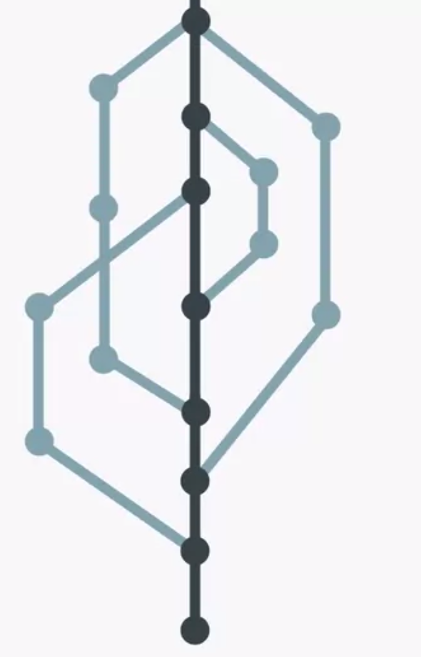

Introducción
Ya hemos visto como crear ramas, pero estas en algún momento tiene que ser unidas a la rama principal para tener un proyecto terminado
Esta acción es conocida como merging

Slide 4
Introducción
Cuando trabajamos con ramas, el proyecto tiene dos estados diferentes (branching > merge)
De esta forma combina todos los commits de la rama en un solo.
Las ramas no desaparecen cuando realizamos merging, por lo que continuarán en el historial de nuestro repositorio
Cuando realizamos merging de varias ramas tenemos que realizarlo en el orden adecuado y poniendo atención a los ficheros que han cambiado en ambas ramas
Cuando el mismo fichero ha sido cambiado en dos ramas diferentes se produce un merge conflict

Slide 5
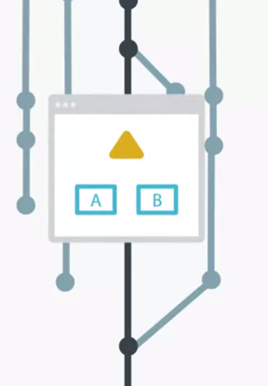
Introducción
Cuando sucede un merge conflict hay que tomar una decisión
Algunos SCV te preguntan que acción tomar para todos los conflictos
Git en cambio resolverá sólo la mayoría de los conflictos automáticamente
En algunas ocasiones te preguntará que hacer para solucionarlas
Git hace el proceso de merging menos doloroso generalmente

Slide 6
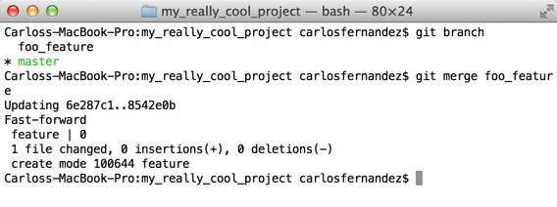
Basic Merging
Si unes dos ramas que que no han modificado los mismos ficheros, merging es un proceso rápido y sencillo
Para unir dos ramas utilizamos el comando git merge nombre_rama

Slide 7
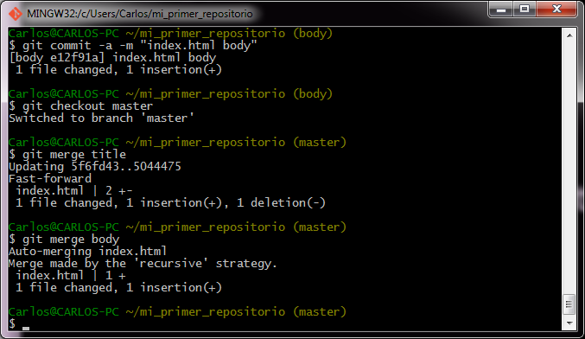
Basic Merging
Veremos un ejemplo de git intentando resolver un conflicto de forma automática

Slide 8
Basic Merging
Ejercicio
1. Crea un fichero llamado home.html con el siguiente contenido
<!doctype html>
<html>
<head>
<title></title>
</head>
<body>
</body>
</html>
2. Añadelo a la rama maestra con add y commit
3. Crea dos nuevas, una rama llamada body1 y otra body2

Slide 9
Basic Merging
Ejercicio
4. Cambiate a la rama body1 y añade en una nueva línea en el fichero home.html entre las etiquetas body el siguiente párrafo “hello world”
<body>
<p>hello world</p>
<body>
5. Actualiza los cambios en la rama body1 (add y commit)
6. Vuelve a la rama maestra y realiza un merge con la rama body1 ¿Qué sucede?
7. Cambiate a la rama body2 y edita el fichero home.html y añade en la misma línea entre las etiquetas body el siguiente texto
<body>
<p>bye bye world</p>
<body>
Actualiza los cambios en la rama title
Cambiate a la rama maestra y realiza un merge con la rama title

Slide 10
Conflictos de Merging
¿Que ha sucedido ahora? Aunque la mayoría de las veces no tendremos problemas al hacer merging, tendremos que solucionar conflictos en los que git no pueda por sí solo
Cuando esto suceda git nos avisará y mostrará en el fichero que ha sucedido el conflicto que líneas están dando los problemas
<<<<<<< HEAD
Esto es el fichero1, hello world
===========
Esto es el fichero1, main page
>>>>>>> rama_cualquiera

Slide 11
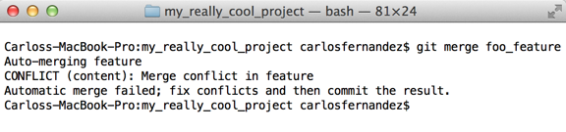
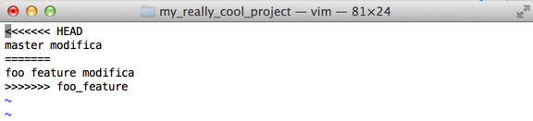
Conflictos de Merging
En este ejemplo hemos modificado el mismo fichero en dos ramas diferentes
Git no puede solucionarlo, pero en este caso ha fallado, si editamos el fichero que generó el conflicto veremos lo siguiente

Slide 12
Conflictos de Merging
Solucionar conflicto
Una opción es borrar los comentarios y unir los dos cambios
Esto es el fichero1, hello world
Esto es el fichero1, main page
Una mejor solución será decidir cual de las dos habría que dejar
Esto es el fichero1, hello world

Slide 13
Conflictos de Merging
Solucionar conflicto
Una vez que hemos solucionado manualmente el conflicto pasaremos el fichero al staging area con el comando git add
Después realizaremos commiting con el comando git commit
Dejaremos un mensaje indicativo de que hemos solucionado el conflicto en el fichero

Slide 14
Conflictos de Merging
Ejercicio
Cada vez que se soluciona un conflicto, se hace un tipo especial de commit merge, algunas personas no les gusta que esto se guarde en el historial, Esto podríamos solucionarlo con la técnica “rebasing”.
Hay otras operaciones como reset y revert que igualmente nos ayudan a resolver problemas.
Es posible, cuando se realiza un git merge, sobreescribir todos los cambios conflictivos con el de la nueva rama y esto podría ser peligroso para la integridad del proyecto.

Slide 15
Algunas operaciones avanzadas con Git las puedes encontrar aquí:
Git Checkout, Reset, Revert
Git Merge, Rebase
Una guía resumen:
Git simple guide
Y una repositorio con ejercicios:
git_training

Slide 16
Webgrafía
http://git-scm.com/

